Slide 1
lesson03 : Handling JSON
Nutanix Japan

Slide 2
Agenda
プログラム解説
importでモジュールを読み込み
Pythonの文字列となるJSONデータをPythonの辞書型データに変換
Pythonの辞書型データをJSONの文字列に変換
辞書データから必要な要素を抜き出す
リストのループ
辞書型のループ
応用例
課題

Slide 3

モジュール読み込み
jsonモジュールを使う

Slide 4
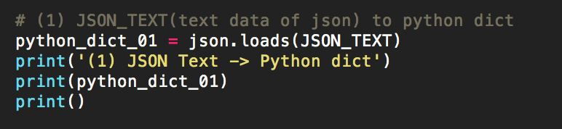
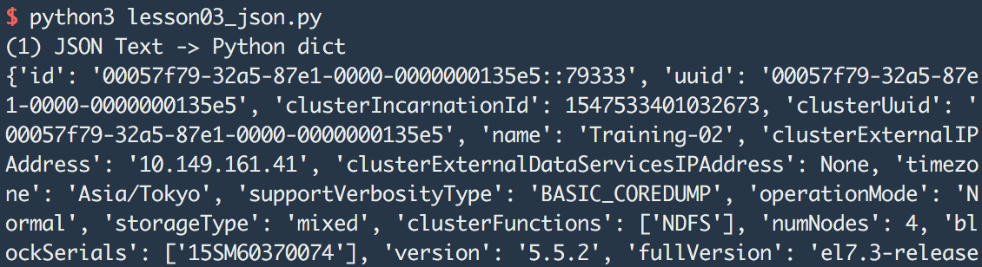
テキスト -> 辞書型
loads関数を使う

Slide 5
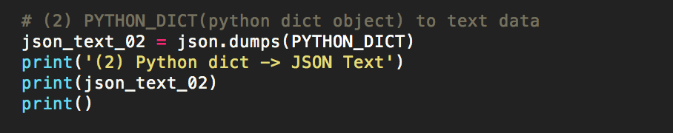
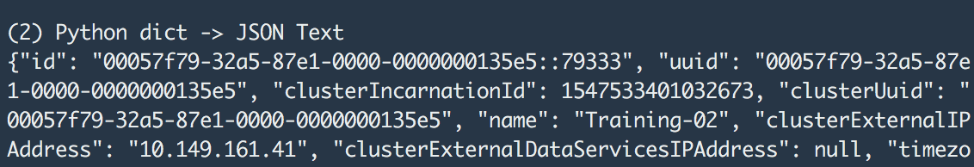
辞書型 -> 文字列型(インデントなし)
dumps関数を使う

Slide 6
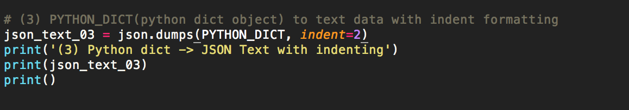
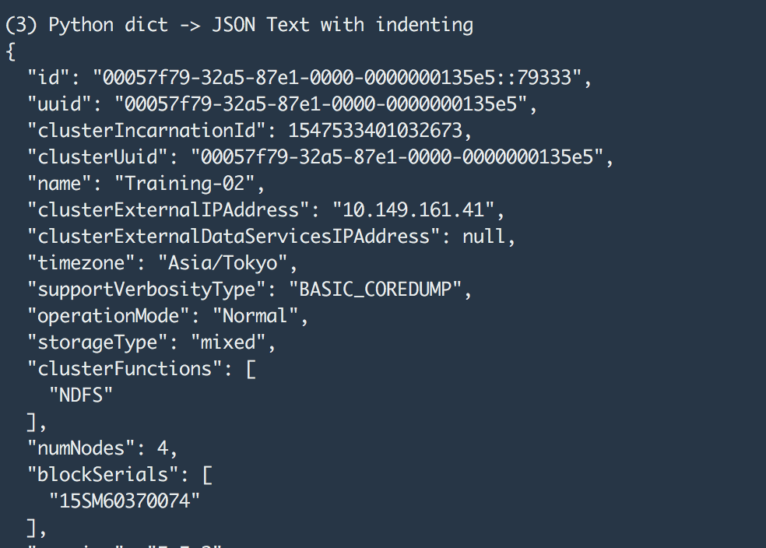
辞書型 -> 文字列型(インデントあり)
関数の引数にindentオプション

Slide 7
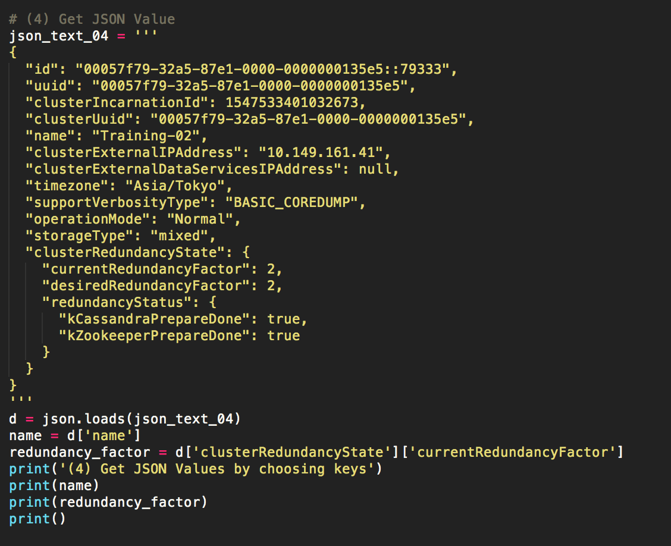
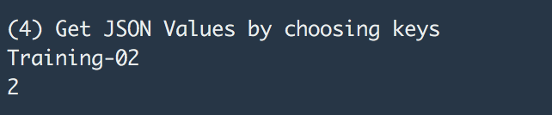
辞書型の扱い
キーでバリューを得る

Slide 8
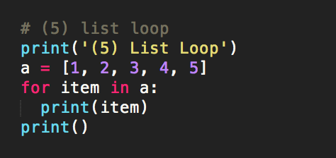
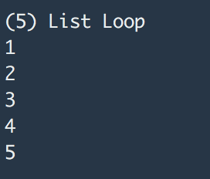
リストのループ

Slide 9
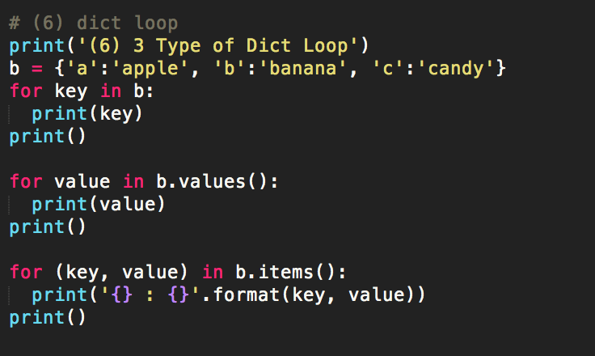
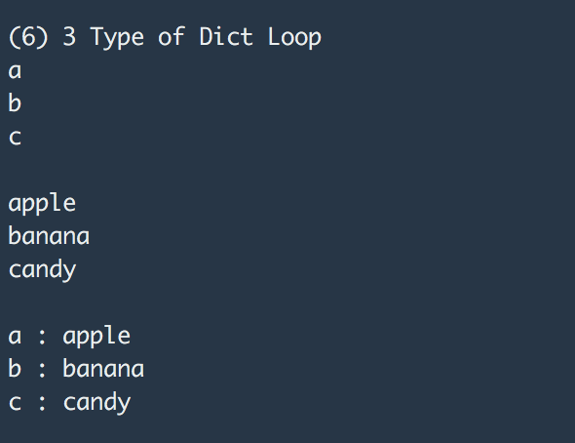
辞書のループ

Slide 10
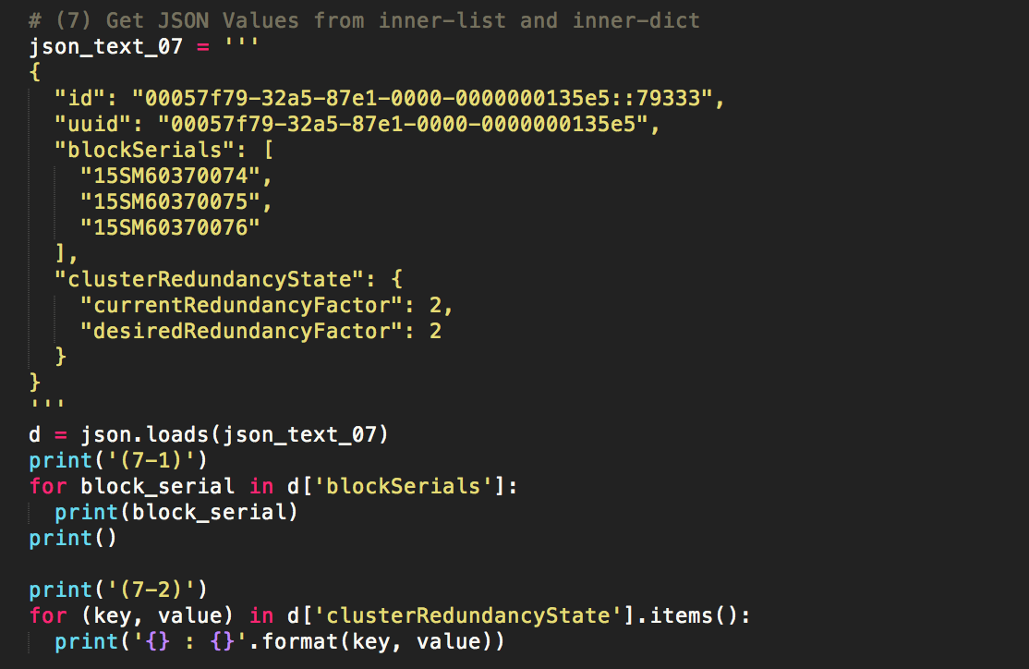
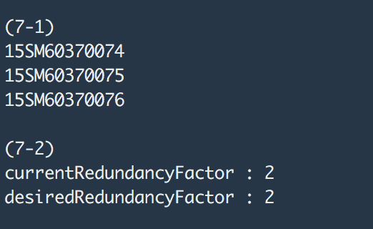
応用 : テキストを辞書型にして内部要素をループで走査

Slide 11
課題
Lesson02のクラスタ情報取得で得たJSONテキストを、辞書型に変換する
上記からクラスタ名を取得する
uuidを取得する

